Slide 1


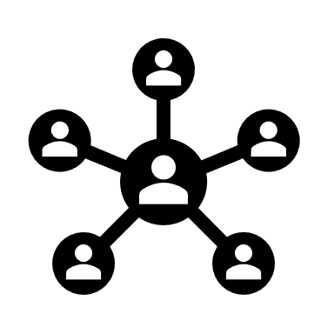

AI Tool per il Brainstorming Collaborativo
Progetto realizzato da: Daniele Conti – UNICT
Matricola: 1000075717

Slide 2
⚠️ DISCLAIMER ⚠️
Sono uno studente di primo anno che non ha mai usato Python; ho dovuto fare necessariamente ricorso a tanto vibe coding (Ovviamente non ho realizzato l’intero progetto con questa modalità, penso intorno all’80%). 💻
Sono consapevole che la consegna del mio progetto è «prematura» rispetto alla data limite prestabilita, ma ho deciso di lavorare giorno e notte per circa 5 giorni di fila a questo progetto perché altrimenti sarei stato impossibilitato dalla sessione esami estiva (per me sarebbe dalla seconda metà di giugno alla prima metà di luglio). 📚
Nonostante le difficoltà che ho riscontrato durante la realizzazione del mio progetto all’inizio, con il tempo e con vari «trial and error» mi è venuto veloce capire dove fossero eventuali problemi e in alcuni casi a correggere il mio codice senza necessariamente l’aiuto del vibe coding. 🐱‍💻
Spero di essere il più chiaro possibile con le spiegazioni, mi scuso se quello che dico è un po’ confuso o difficile da capire.🙏
Avendo usato il modello in locale di gemma3:1b (817Mb) la prestazione e «intelligenza» degli agenti AI non è delle migliori, ma ho dovuto usare questo modello per motivi di hardware. 😕
Mi è piaciuta molto questa serie di seminari, ho imparato tantissime cose che prima non conoscevo affatto e che sono certo mi serviranno da aiuto anche in futuro sia per quanto riguarda la carriera universitaria prima ma anche per quanto riguarda il mondo del lavoro dopo. 👍

Slide 3
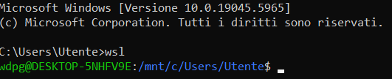

Impostazione dell’Ambiente Virtuale
Il mio portatile è Windows, ma per la realizzazione del progetto ho usato WSL (come ho sempre fatto per Programmazione)
Successivamente ho installato l’ultima versione di Python. Si può controllare la versione con il seguente comando:
Ho creato nel mio Desktop una cartella intitolata «Project-Aitho» in cui ho creato il mio ambiente virtuale per la realizzazione del progetto. Quindi è necessario spostarci nella relativa directory:

Slide 4


Impostazione dell’Ambiente Virtuale
A questo punto ho creato l’ambiente virtuale con il comando:
Di conseguenza, attivo l’ambiente virtuale tramite il comando:
Di seguito ho installato pydantic con il comando:
Per verificare se l’installazione è avvenuta correttamente basta digitare:

Slide 5
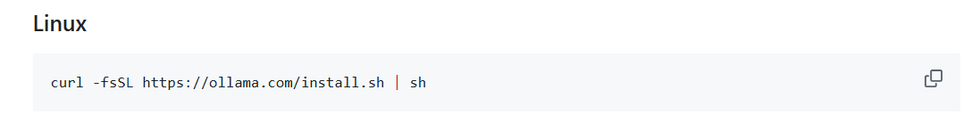


Impostazione dell’Ambiente Virtuale
Ho deciso di far girare il mio AI in locale usando Ollama (in particolare ho scelto il modello di gemma3:1b per motivi di hardware). Per l’installazione corretta ho seguito le istruzioni sulla pagina github: https://github.com/ollama/ollama
(Sempre per WSL) e ho installato il modello di gemma3:1b come scritto…
Infine ho installato streamlit per la realizzazione del mio prototipo di app web con il comando:

Slide 6
REALIZZAZIONE DEL PROGETTO
Questi sono i link pubblici delle conversazioni con l’agente per la realizzazione del codice per il mio progetto
(in ordine cronologico):
https://chatgpt.com/share/6852a6e4-0600-8010-889d-9f10575f0b9a
1.
2.
3.
4.
5.
6.
https://chatgpt.com/share/6852a762-4ba4-8010-9a2f-5ff7c25caf89
https://chatgpt.com/share/6852a785-7c58-8010-8b66-d11b6dbbccb4
https://chatgpt.com/share/6852a7b0-5f8c-8010-975f-c68e0bc8198d
https://chatgpt.com/share/6852a7d1-2dd0-8010-aee7-be47c9ba25b4
https://chatgpt.com/share/6852a7ef-0194-8010-8002-e8ba1564d1e6
Data l’enorme mole di conversazioni con l’agente ho provato a condividere link pubblici delle chat. Ho testato con alcuni miei colleghi se riuscissero a leggerle e sembra sia tutto bene. Se per qualche ragione non si dovessero vedere, inviatemi un’email a:
conti.daniele.220406@gmail.com e provvederò a sistemare il tutto il prima possibile.

Slide 7
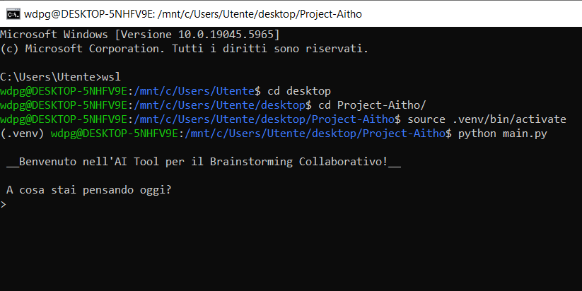
ESECUZIONE DEL PROGETTO
Per l’esecuzione del progetto all’interno del terminale (versione base):
LIMITAZIONI:
Non c’è la possibilità dell’utente di interagire
Il numero di turni è prefissato
Non ci sono «modifiche» che si possono apportare live
Semplice, per testare il comportamento degli Agenti e come si susseguono i vari turni della conversazione
COSA SI PUO’ FARE:
All’utente viene presentata una schermata di benvenuto
L’utente inserisce il messaggio di input
Gli agenti AI intraprendono una conversazione relativa al messaggio dell’utente (per N turni prestabiliti)
Alla fine un Agente sintetizza la conversazione e la esporta in formato .txt nella cartella dedicata

Slide 8
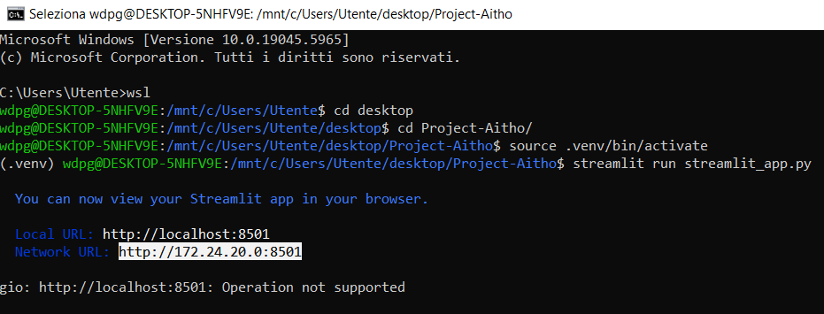
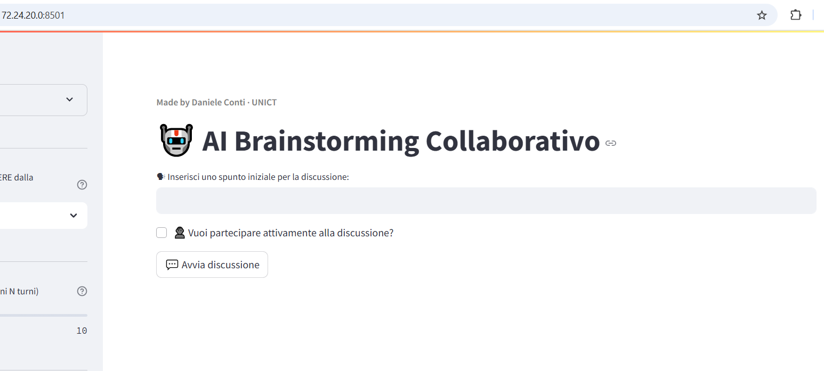
ESECUZIONE DEL PROGETTO
Per l’esecuzione del progetto come prototipo di web-app (versione completa):
Copiare il Network URL e incollarlo in una pagina Google:
Si dovrebbe aprire così…

Slide 9
⚠️ DISCLAIMER FINALE ⚠️
In allegato alla email, oltre al PowerPoint che spiega la realizzazione del progetto e ne mostra la simulazione di esecuzione,
Ho inserito la cartella zip contenente tutto il codice e i prompts del progetto (Aitho-Project.zip) 📁
Ho testato con un mio collega inviandogli la cartella e facendogliela estrarre sul desktop per vedere se fosse tutto conferme a come dovrebbe essere e sembra non ci siano problemi. (Non gli ho fatto scaricare pydantic, ollama, streamlit per non occupargli memoria del suo PC, cioè non ho testato dal suo PC se effettivamente il programma funzionasse, quindi prego che il tutto funzioni normalmente anche in un altro hardware 🙏.
Se, però, ci dovessero essere dei problemi riguardo codice/prompt o possibili errori, inviatemi una email presso l’indirizzo di posta: conti.daniele.220406@gmail.com e provvederò a correggere il tutto il prima possibile. 📩
Detto questo, spero vi piaccia come ho realizzato questo progetto, nonostante la dis-intelligenza (alcune volte) di gemma3:1b.
Era la prima volta che ho realizzato qualcosa del genere e mi è piaciuto molto!
Grazie per l’opportunità

Slide 10
AI Tool per il Brainstorming Collaborativo
Progetto realizzato da: Daniele Conti – UNICT
Matricola: 1000075717

